Slide 1

Project : ส่งสถานะและควบคุมเครื่องจักรด้วย Wireless Sensor Network

Slide 2
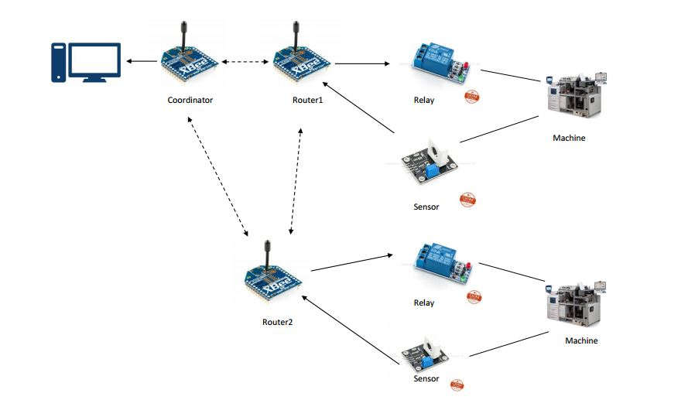
วิธีดำเนินงาน

Slide 3
XBee API Frame – Transmit Request ค่ากระแส
ค่า | ความหมาย
7E | บ่งบอกว่าเป็นจุดเริ่มต้นของข้อมูล
00 0E | ความยาวของ Frame Data
10 | ประเภทของ Frame 10 หมายถึง Transmit Request
00 | Frame ID ถ้าเป็น 00 คือไม่ต้องการ ACK ตอบกลับ 01ต้องการACKตอบกลับ
00 00 00 00 00 00 00 00 { SH }{ SL } | 64 bits address(destination)
FF FE { MY } | 16 bits address(destination)
00 | จำนวน Hop สูงสุด
00 | Option 00 หมายถึง ไม่ใช้ option 01 หมายถึง disable ACK 20 หมายถึง enable APS encryption 40 หมายถึง extended time out
00 | กระแสไฟฟ้าที่จะส่ง
1F | กระแสไฟฟ้าที่จะส่ง
F1 | Check sum ทุก byte ใน Frame data บวกกัน หาค่าsum จากนั้นเอาไปลบด้วย FF

Slide 4
Xbee API Frame – Receive Packet ค่ากระแส
ค่า | ความหมาย
7E | บ่งบอกจุดเริ่มต้นของข้อมูล
00 0C | ความยาวของ Frame Data
90 | หมายถึงประเภทของ Frame คือ Receive Packet
00 00 00 00 00 00 00 00 { SH } { SL } | 64 bits address (src)
FF FE {MY} | 16 bits address (src)
01 | Receive Option 01 หมายถึง Packet ACKnowledged 02 หมายถึง Broadcast Packet 20 หมายถึง Packet Encrypted 40 หมายถึง Packet send from end device
00 | กระแสไฟฟ้าที่รับมา
1F | กระแสไฟฟ้าที่รับมา
79 | Checksum

Slide 5
XBee API Frame – Transmit Request คำสั่งควบคุม
ค่า | ความหมาย
7E | บ่งบอกว่าเป็นจุดเริ่มต้นของข้อมูล
00 0E | ความยาวของ Frame Data
10 | ประเภทของ Frame 10 หมายถึง Transmit Request
00 | Frame ID ถ้าเป็น 00 คือไม่ต้องการ ACK ตอบกลับ 01ต้องการACKตอบกลับ
00 00 00 00 00 00 00 00 { SH }{ SL } | 64 bits address(destination)
FF FE { MY } | 16 bits address(destination)
00 | จำนวน Hop สูงสุด
00 | Option 00 หมายถึง ไม่ใช้ option 01 หมายถึง disable ACK 20 หมายถึง enable APS encryption 40 หมายถึง extended time out
00 | สถานะที่ Coordinator ส่งไปควบคุม
F1 | Check sum ทุก byte ใน Frame data บวกกัน หาค่าsum จากนั้นเอาไปลบด้วย FF

Slide 6
Xbee API Frame – Receive Packet คำสั่งควบคุม
ค่า | ความหมาย
7E | บ่งบอกจุดเริ่มต้นของข้อมูล
00 0C | ความยาวของ Frame Data
90 | หมายถึงประเภทของ Frame คือ Receive Packet
00 00 00 00 00 00 00 00 { SH } { SL } | 64 bits address (src)
FF FE {MY} | 16 bits address (src)
01 | Receive Option 01 หมายถึง Packet ACKnowledged 02 หมายถึง Broadcast Packet 20 หมายถึง Packet Encrypted 40 หมายถึง Packet send from end device
00 | กระแสไฟฟ้าที่รับมา
79 | Checksum

Slide 7
XBee API Frame – Transmit Request คำสั่งตั้งค่า Limit ของ Load
ค่า | ความหมาย
7E | บ่งบอกว่าเป็นจุดเริ่มต้นของข้อมูล
00 0E | ความยาวของ Frame Data
10 | ประเภทของ Frame 10 หมายถึง Transmit Request
00 | Frame ID ถ้าเป็น 00 คือไม่ต้องการ ACK ตอบกลับ 01ต้องการACKตอบกลับ
00 00 00 00 00 00 00 00 { SH }{ SL } | 64 bits address(destination)
FF FE { MY } | 16 bits address(destination)
00 | จำนวน Hop สูงสุด
00 | Option 00 หมายถึง ไม่ใช้ option 01 หมายถึง disable ACK 20 หมายถึง enable APS encryption 40 หมายถึง extended time out
03 | ใช้ฟังชั่น ตั้งค่า Limit ของ Load
00 | ค่ากระแสที่ต้องการจะ ตั้งค่า Limite
25 | ค่ากระแสที่ต้องการจะ ตั้งค่า Limite
F1 | Check sum ทุก byte ใน Frame data บวกกัน หาค่าsum จากนั้นเอาไปลบด้วย FF

Slide 8
Xbee API Frame – Receive Packet คำสั่งตั้งค่า Limit ของ Load
ค่า | ความหมาย
7E | บ่งบอกจุดเริ่มต้นของข้อมูล
00 0C | ความยาวของ Frame Data
90 | หมายถึงประเภทของ Frame คือ Receive Packet
00 00 00 00 00 00 00 00 { SH } { SL } | 64 bits address (src)
FF FE {MY} | 16 bits address (src)
01 | Receive Option 01 หมายถึง Packet ACKnowledged 02 หมายถึง Broadcast Packet 20 หมายถึง Packet Encrypted 40 หมายถึง Packet send from end device
03 | ใช้ฟังชั่น ตั้งค่า Limit ของ Load
00 | ค่ากระแสที่ต้องการจะ ตั้งค่า Limite
25 | ค่ากระแสที่ต้องการจะ ตั้งค่า Limite
79 | Checksum

Slide 9
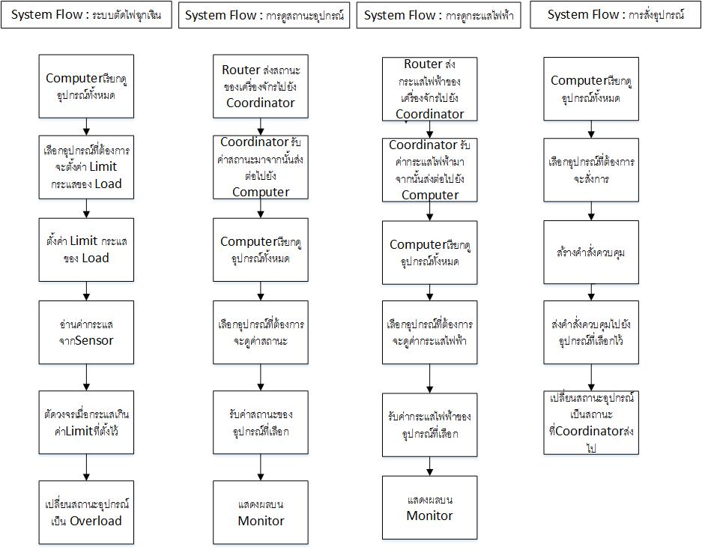
System Flow

Slide 10
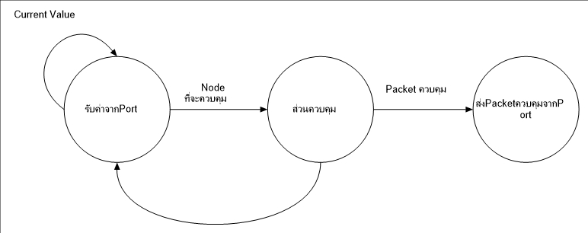
State Chart

Slide 11
รายชื่อสมาชิก
นายวงศธร นาคสุวรรณ์ 5530250297
นายธนานันท์ แย้มกลิ่น 5530250408

